Slide 1







НАЙБІЛЬША
МІЖНАРОДНА ШКОЛА ПРОГРАМУВАННЯ
ДЛЯ ДІТЕЙ В УКРАЇНІ
FINAL PROJECT RELEASE
Made by Max Moshora
курс “Python Start” 2 рік

Slide 2
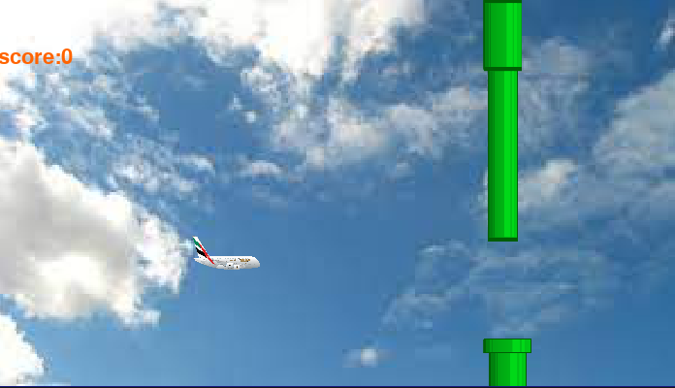
Flappy Plane
Гра по типу флеппі бьорд, але замість пташки літак

Slide 3
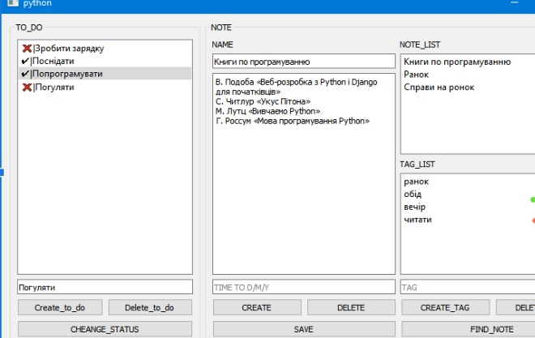
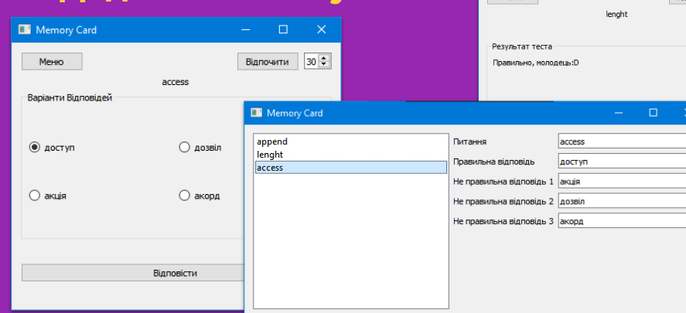
Інші проекти

Slide 4
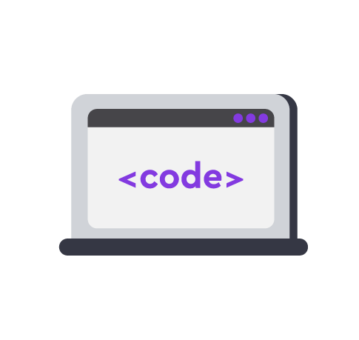
Випускний. Python 2
Демонстрація

